Slide 1

«Родное село-
Межово»

Slide 2
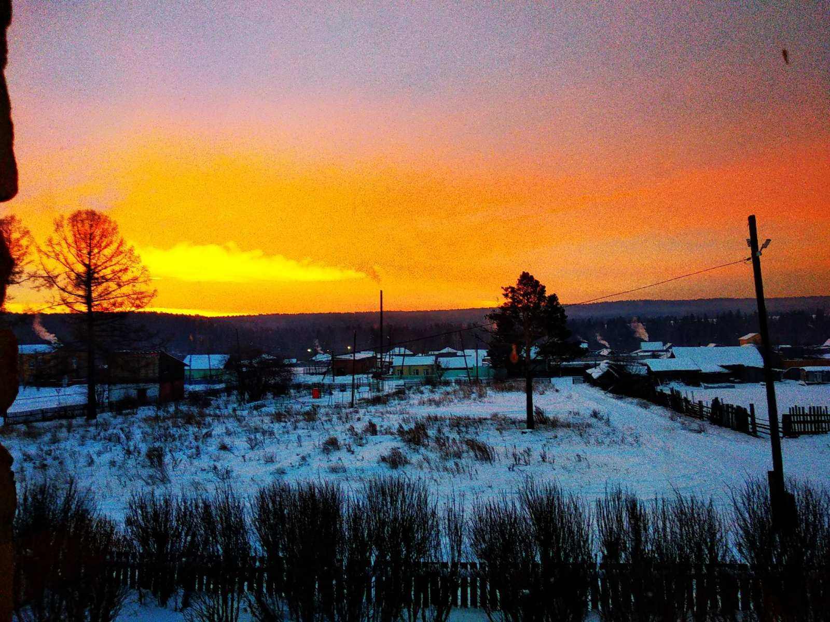

Slide 3
Раз Итат, два Итат,
За Бартатчиком – Бартат,
За Бартатом – вот он, рядом,
В сорока верстах Тартат.
Эх, мо Тмутаракань!
Здесь Мурта, что та Казань!
Пусть Межово не столица,
Мне оно в разлуке снится,
На кудрявой, на реке
С теплым драником в руке.
М.Прохоренко (поэт с. Межово)

Slide 4
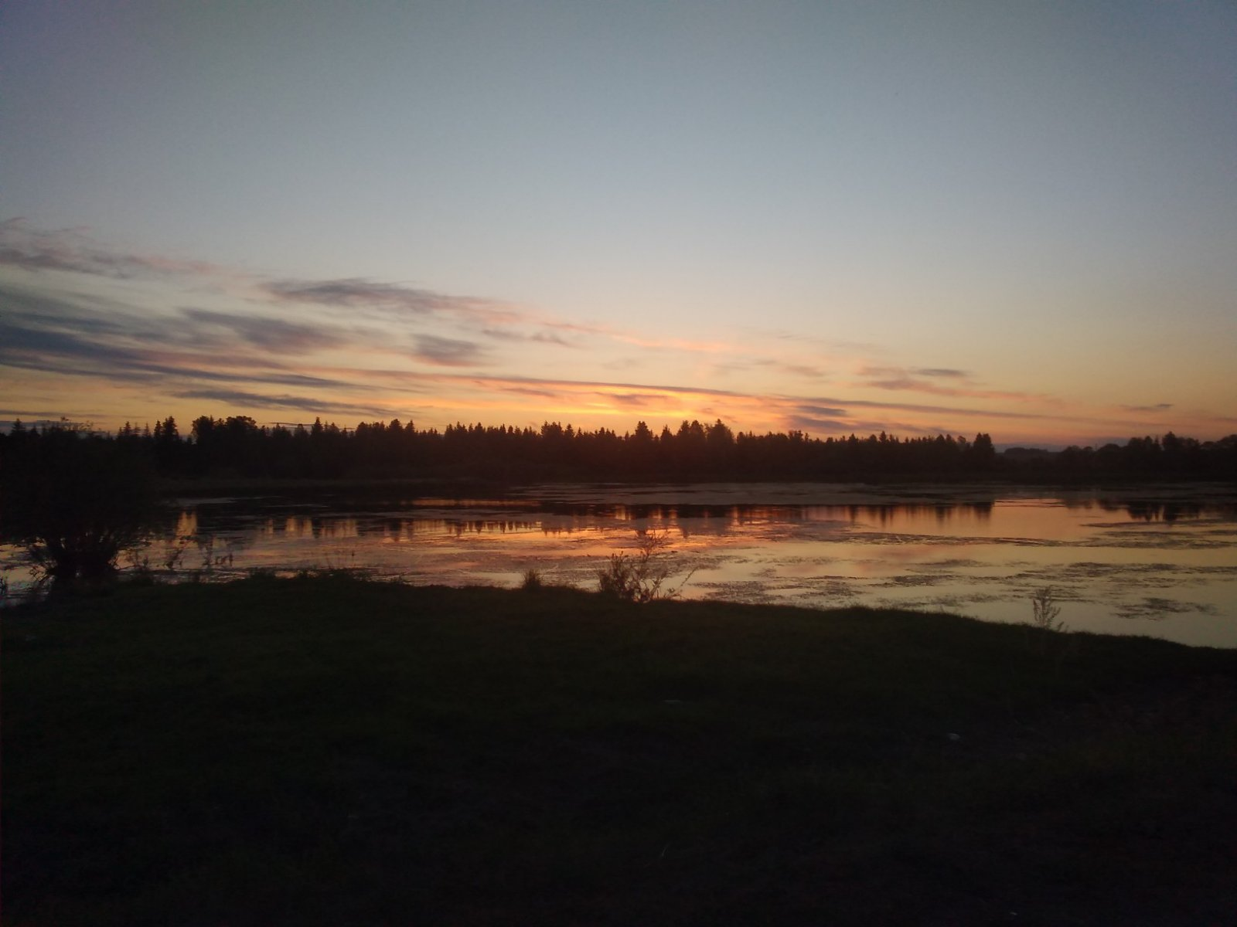

Slide 5
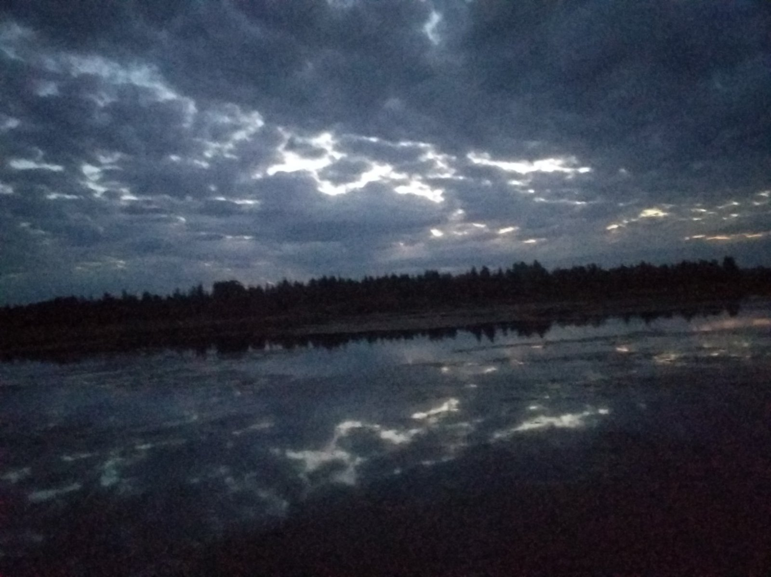
У деревни большой лес, а в лесу растут сосны, ели, до небес макушки достают.

Slide 6
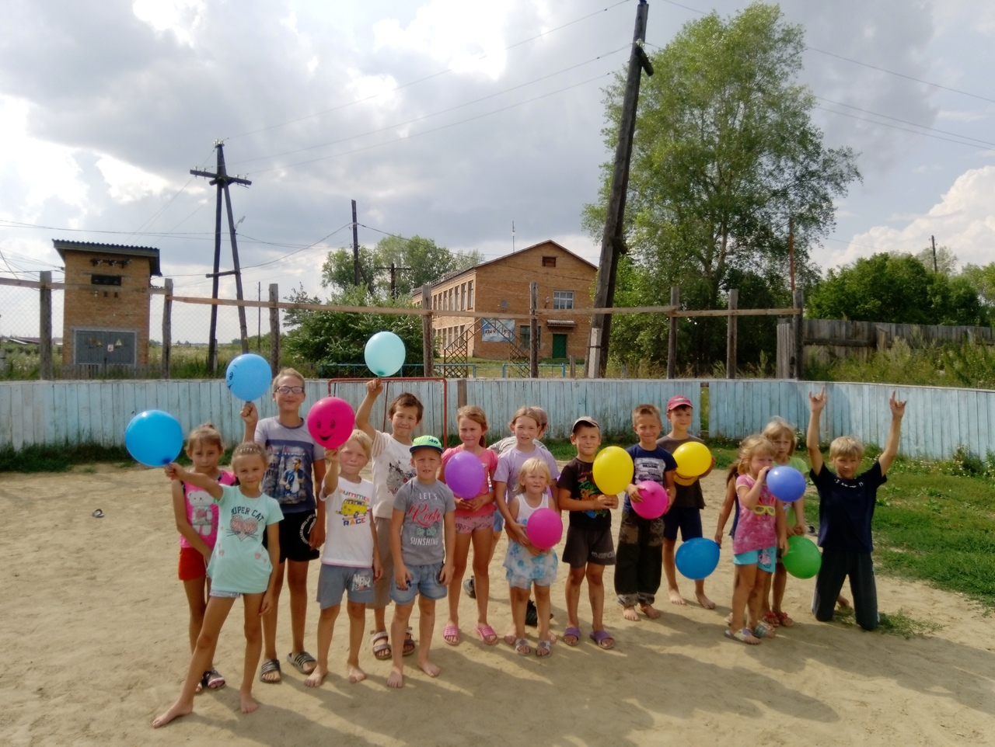
Хорошо в деревне летом Бегать, прыгать и играть!!!

Slide 7
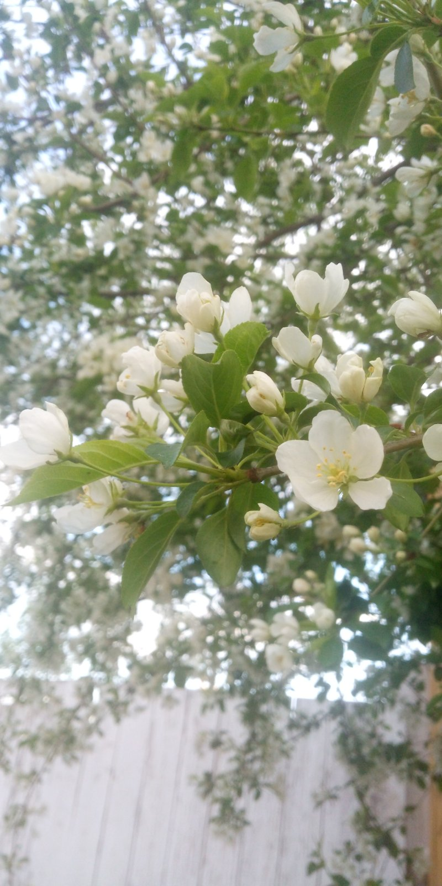
Отцвела в садах ранетка, наступило лето. Как же много каждый день и тепла, и света!

Slide 8
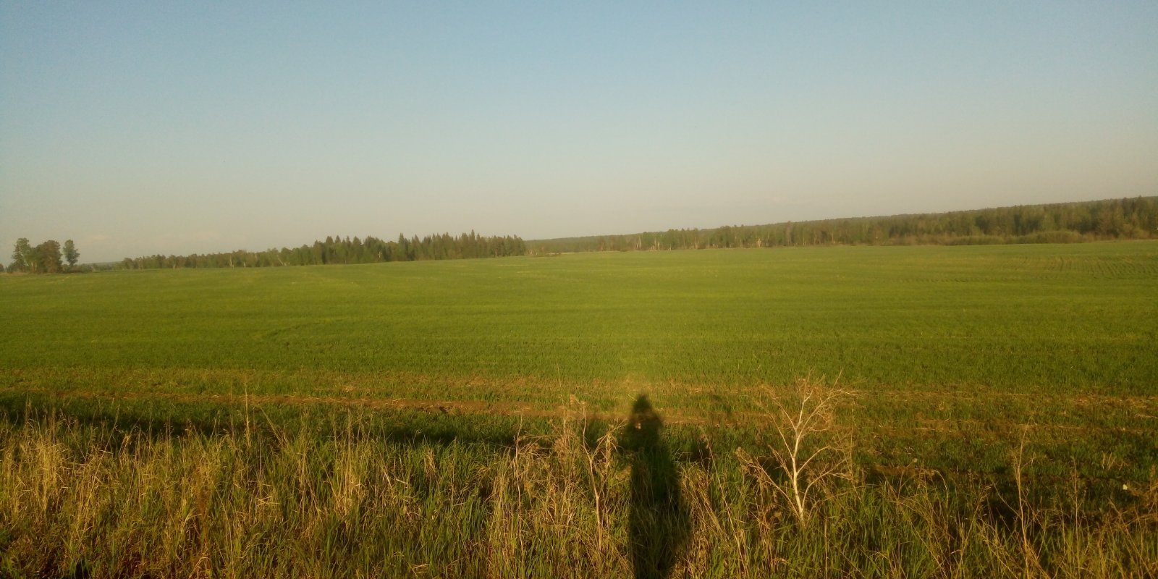
Сколько солнца! Сколько света! Сколько зелени кругом! Что же это? Это лето наконец спешит к нам в дом.

Slide 9
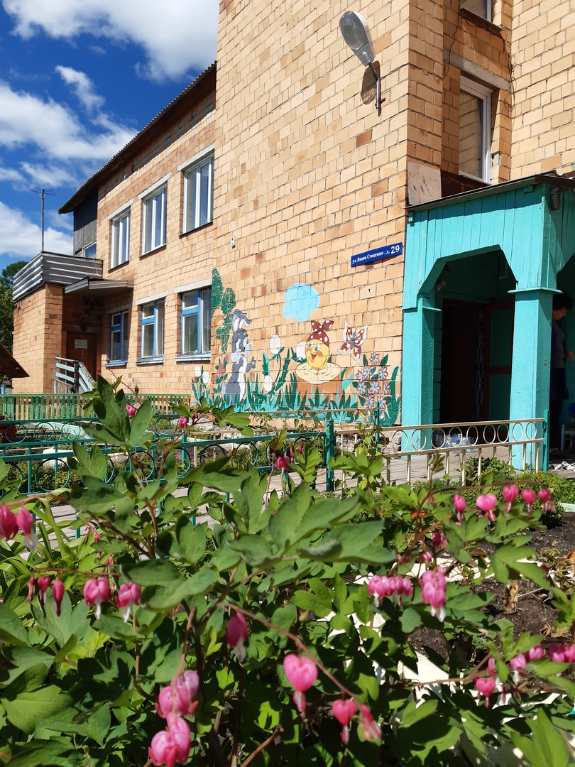
Детки в садике живут, здесь играют и поют, здесь друзей себе находят, на прогулку с ними ходят.

Slide 10
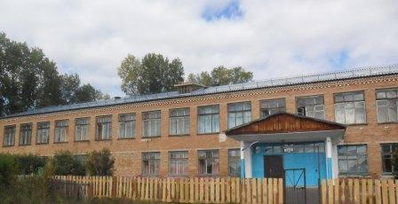
Школа — самый лучший друг,
Второй наш друг родной.
Здесь постигаем курс наук
Мы дружною семьёй.

Slide 11
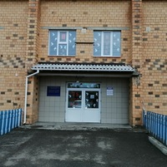
Наш клуб такой просторный: И зал и библиотека! В гости примет с радостью любого человека!!!

Slide 12
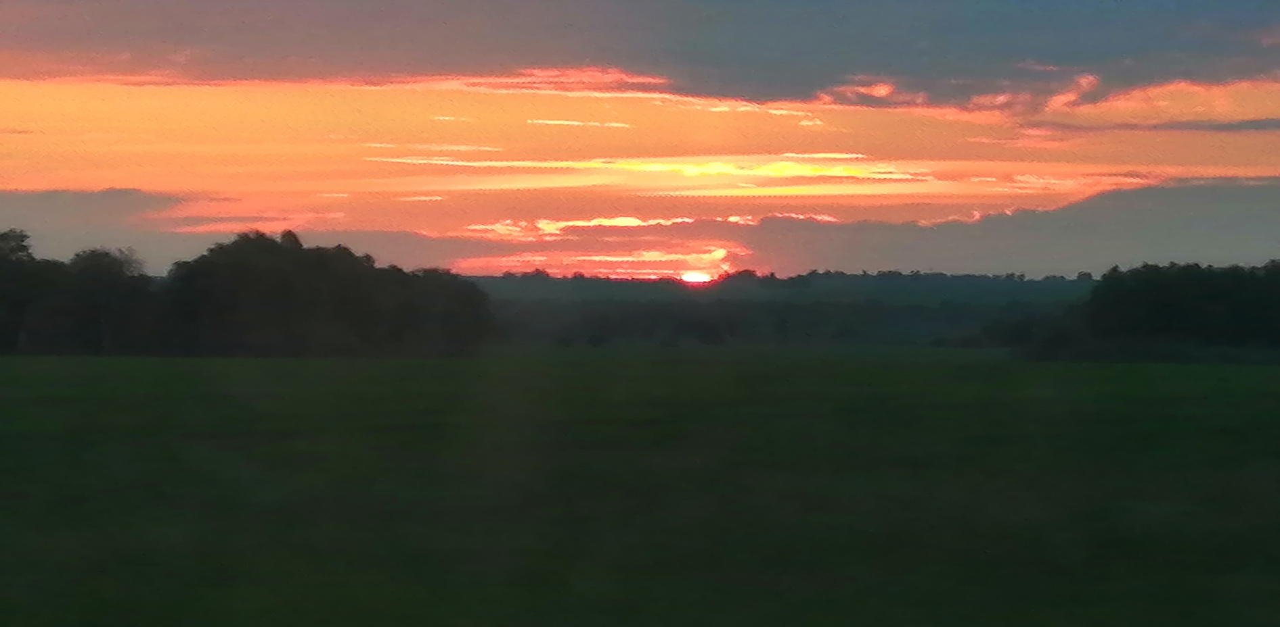
На закате солнце прекрасно!
А природа вокруг - заглядение,
От обыденной жизни в высотках
Есть в деревне душе утешение.

